Slide 1
De kapitaalkost van de onderneming Hoofdstuk 8 Eddy Laveren, Sven Damen & Peter-Jan Engelen, Financieel Beheer voor KMO’s, Intersentia, Antwerpen, Derde editie.

Slide 2
Kapitaalkost
Minimaal vereist rendement op investeringen
Rendement dat financiers verwachten
Gewogen gemiddelde van wat de verschillende kapitaalverschaffers verwachten
Kenmerken
Opportuniteitskost
Bepaald in kapitaalmarkten
Afhankelijk van het risico
Toekomstgericht

Slide 3
Methode
Gewogen gemiddelde kapitaalkost
Stap 1: Bepalen van de kost van de verschillende financieringsbronnen
Stap 2: Bepalen van het relatief aandeel van elke financieringsbron in de kapitaalstructuur
Stap 3: Berekening gewogen gemiddelde kapitaalkost

Slide 4

Kost van het vreemd vermogen op lange termijn (k_{SL})
Kost van vreemd vermogen
Bepalen van de kost van het vreemd vermogen voor belastingen
Gewogen gemiddelde van het rendement tot de vervaldag van publiek genoteerde obligaties
Waarde obligatie =
$$\sum_{t=1}^{N}{\frac{C_{t}}{(1+\text{k}\text{S})^{t}}}+\frac{F}{(1+\text{k}\text{S})^{N}}$$

Slide 5
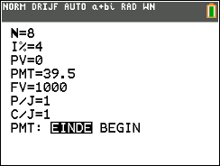
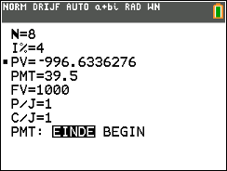
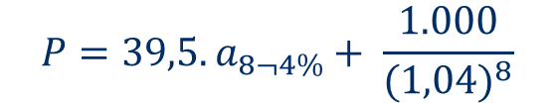
Voorbeeld
Een obligatie met een couponrente van 3,95% (eerste coupon na precies 1 jaar) en een nominale waarde van 1.000, heeft een looptijd van 8 jaar. Vind de uitgifteprijs als de yield to maturity 4% is.
Vergelijking :
Oplossing met rekenmachine:
$$P=39,5.a_{8¬4\%}+ \frac{1.000}{{(1,04)}^{8}}$$
5

Slide 6
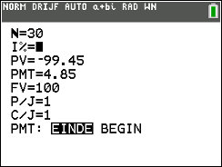
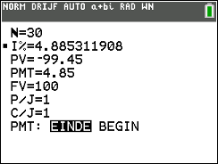
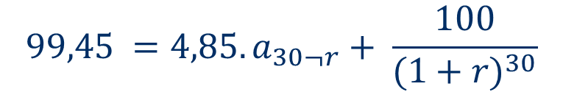
Voorbeeld
Een 30-jarige obligatie met couponrente van 4,85% wordt uitgegeven tegen 99,45% (eerste coupon na precies 1 jaar) en wordt terugbetaald a pari. Wat is de yield van deze obligatie?
Vergelijking:
Met de rekenmachine:
$$99,45 =4,85.a_{30¬r}+ \frac{100}{{(1+r)}^{30}}$$
6

Slide 7
Kost van het vreemd vermogen op lange termijn (k_{SL})
Indien geen obligaties verhandeld worden
Zoek de rating van de onderneming en de bijhorende yield
Deel de betaalde interesten door de uitstaande financiële schuld
Kost van schulden
Moet berekend worden na belastingen omwille van de fiscale aftrekbaarheid van interesten
Kost van schulden na belastingen = k_{SL}(1-t)
t = belastingsvoet vennootschapsbelasting
k_{SL} = kost van schulden voor belastingen

Slide 8

Kost van het eigen vermogen k_{e}
Kost van het eigen vermogen
Weerspiegelt het risico van het project
Rendement op eigen vermogen moet groter zijn dan het rendement op vreemd vermogen (meestal 3 tot 5 procent)
Capital Asset Pricing Model (CAPM) is meest gebruikte model
R_{f} = risk free rate = meestal rente op schatkistcertificaten
R_{m}-R_{f} = marktrisicopremie
Beta = meet de gevoeligheid van het aandeel voor marktbewegingen
$$\text{k}\text{e}=R_{f}+β(R_{m}−R_{f})$$

Slide 9
Kost van het eigen vermogen k_{e}
β = de gevoeligheid van het aandeel voor marktschommelingen
β > 1 => het aandeel is volatieler dan de markt
β < 1 => het aandeel is minder volatiel dan de markt
Consensusdata Proximus
Aanvullende gegevens
TERM | WAARDE
Volatiliteit | 39,43
Beta | 0,41

Slide 10
CAPM kan ook grafisch voorgesteld worden:
-> Security Market Line
Verwacht Rendement
Security Market Line
E(R_{m})
R_{f}
β
β_{m} =1

Slide 11
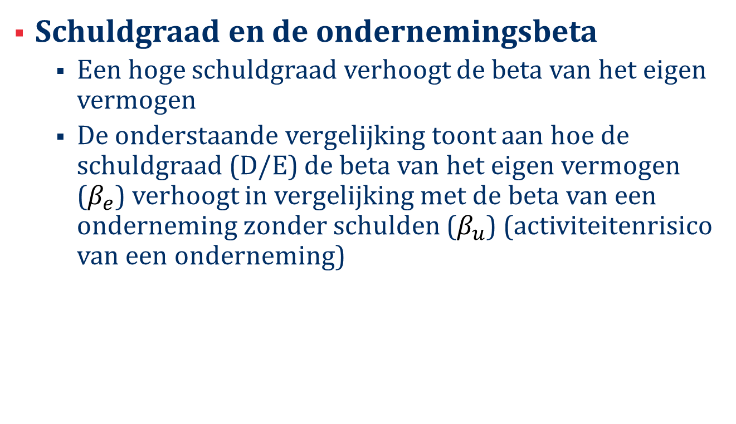
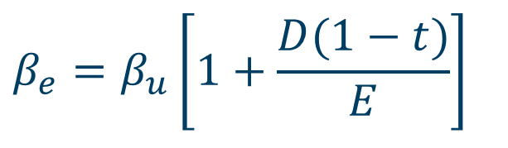
Kost van het eigen vermogen k_{e}
Schuldgraad en de ondernemingsbeta
Een hoge schuldgraad verhoogt de beta van het eigen vermogen
De onderstaande vergelijking toont aan hoe de schuldgraad (D/E) de beta van het eigen vermogen ($β_{e}$) verhoogt in vergelijking met de beta van een onderneming zonder schulden ($β_{u}$) (activiteitenrisico van een onderneming)
$$β_{e}=β_{u}\left[1+\frac{D(1−t)}{E}\right]$$

Slide 12
Wegingsfactoren
Bepaal eerst de kapitaalstructuur van de onderneming
Liefst marktwaarde ratios maar eventueel boekwaarde ratios of industrieratios
Financiering van het project speelt geen rol
Uitgangspunt: optimale kapitaalstructuur

Slide 13
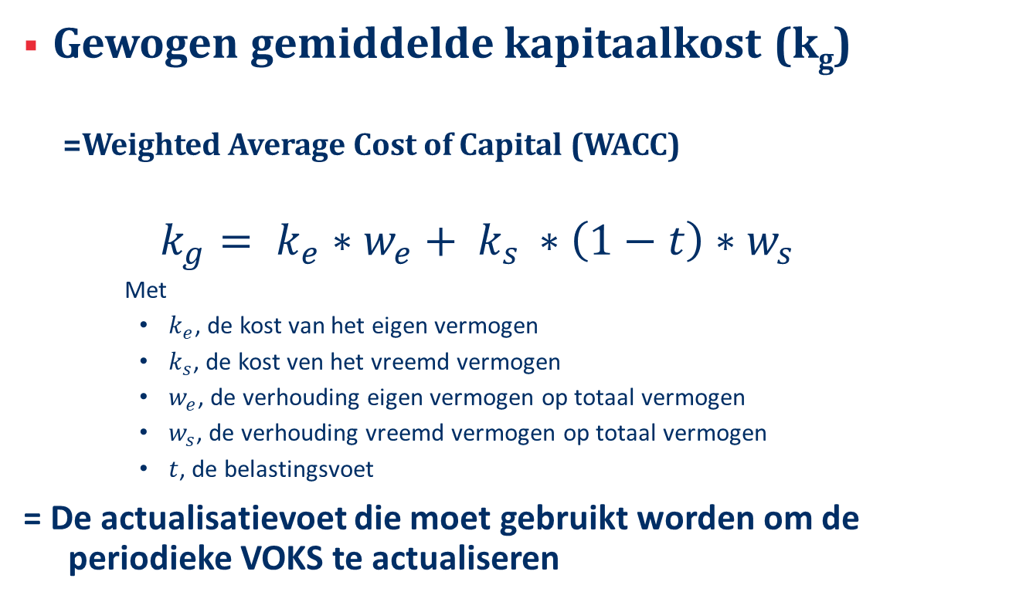
Kapitaalkost k_{g}
Gewogen gemiddelde kapitaalkost (k_{g}) =Weighted Average Cost of Capital (WACC)
$$k_{g}= k_{e}∗w_{e}+ k_{s }∗\left(1−t\right)∗w_{s }$$
Met
$k_{e}$, de kost van het eigen vermogen
$k_{s}$, de kost ven het vreemd vermogen
$w_{e}$, de verhouding eigen vermogen op totaal vermogen
$w_{s}$, de verhouding vreemd vermogen op totaal vermogen
$t$, de belastingsvoet
= De actualisatievoet die moet gebruikt worden om de periodieke VOKS te actualiseren

Slide 14

Projecten met verschillende risico’s
Vereist rendement projecten
B
*
$$k_{g} bedrijf$$
A
*
β

Slide 15
De relevante actualisatievoet
Voorbeeld berekening van de kapitaalkost
Een bedrijf overweegt een investering in een nieuw hoogtechnologisch project in en wil de relevante kapitaalkost bepalen.
Volgende gegevens zijn bekend:
De balans van het bedrijf ziet er als volgt uit (boekwaarde)
De boekwaarde per aandeel is € 100
Actief |  | Passief
Vaste Activa | 4.500.000 | Kapitaal | 1.600.000
 |  | Reserves | 1.400.000
 |  | Schulden LT | 3.500.000
Vlottende activa | 3.000.000 | Leveranciers-krediet | 1.000.000
Totaal | 7.500.000 | Totaal | 7.500.000

Slide 16
De relevante actualisatievoet
Voorbeeld berekening van de kapitaalkost
De prijs per aandeel is € 350
De obligaties van het bedrijf hebben een coupon van 4%, een looptijd van 6 jaar en een geëist rendement van 5%
De risicovrije rente is 2% en de marktrisicopremie is 6%
De beta van het bedrijf is 1,2. De sector waar het bedrijf nu wil in investeren heeft een beta van 1,5.
Het bedrijf gaat er van uit dat het momenteel zijn ideale kapitaalstructuur heeft.
De belastingsvoet is 30%

Slide 17

De relevante actualisatievoet
Oplossing berekening van de kapitaalkost
Het bedrijf heeft 16.000 aandelen dus marktwaarde EV = 16.000*€ 350 = € 5.600.000
De prijs van de obligatie = $4∗a_{6¬5} + \frac{104}{{(1,05)}^{6}}$ = 94,9243
Marktwaarde obligaties = 3.500.000 * 0,949243 = € 3.322.350,78
Marktwaarde bedrijf = € 5.600.000 + € 3.322.350,78 = € 8.922.350,78
Gewicht EV = € 5.600.000/ € 8.922.350,78 = 62,76%
Gewicht Schulden = € 3.322.350,78 / € 8.922.350,78 = 37,24%
Kostprijs EV = 2% + 6%*1,5 = 11%
Kostprijs VV = 5%
$k_{g}$ = 11% * 0,6276 + 5% * (1-0,3) * 0,3724 = 8,21%

